Slide 1
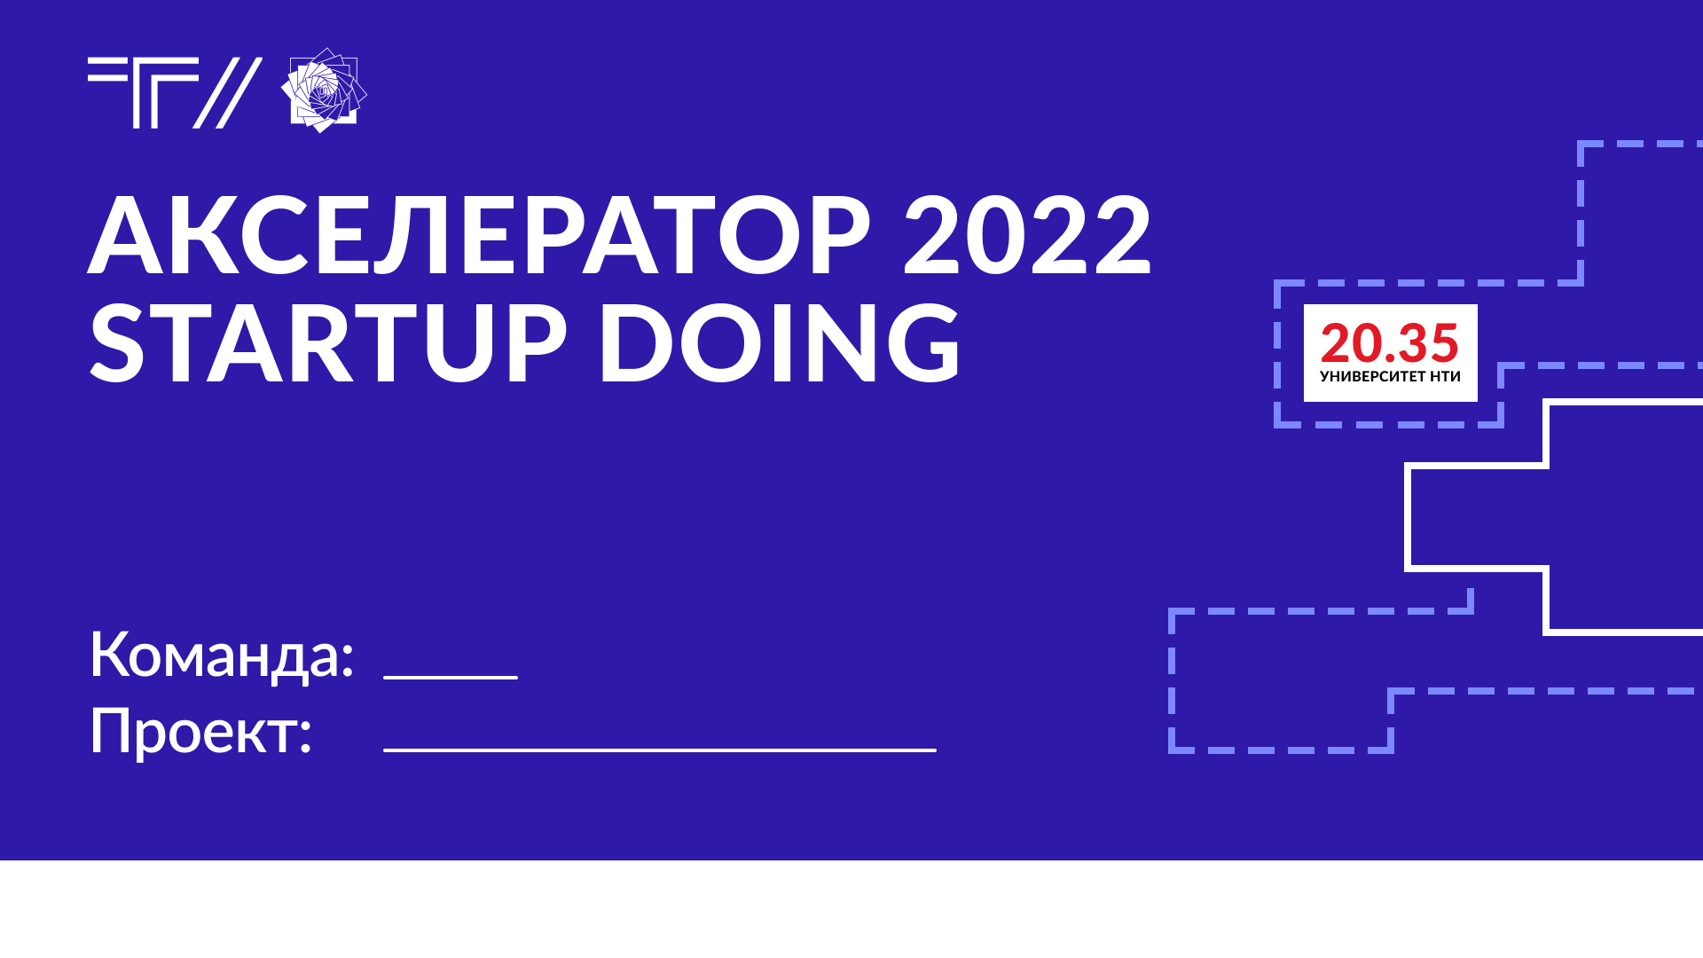
LAZER
Разработка WIFI-пиролазера

Slide 2


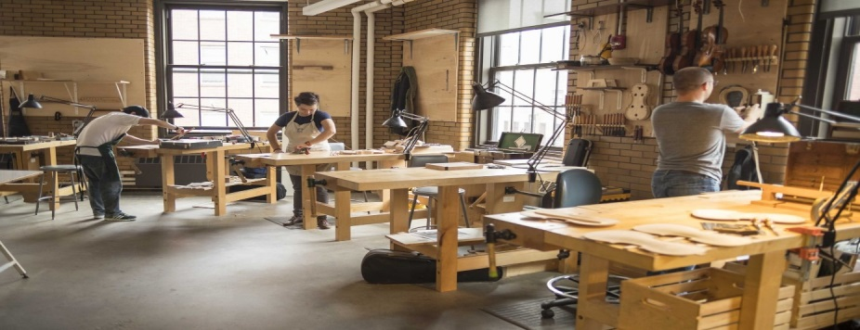
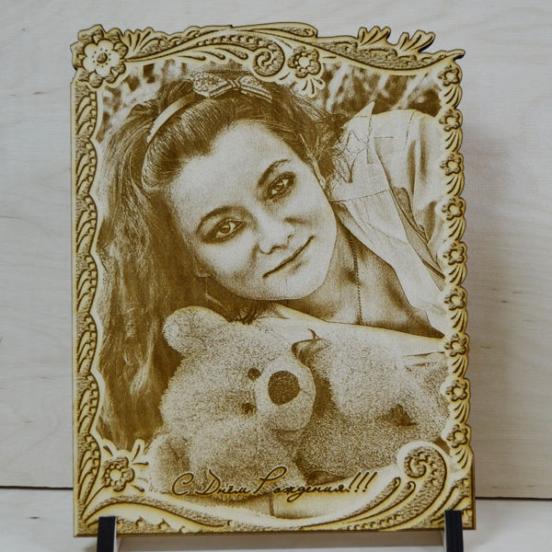
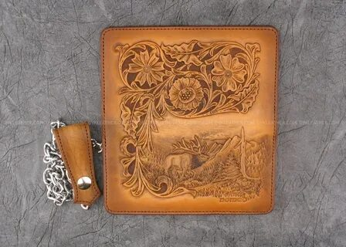
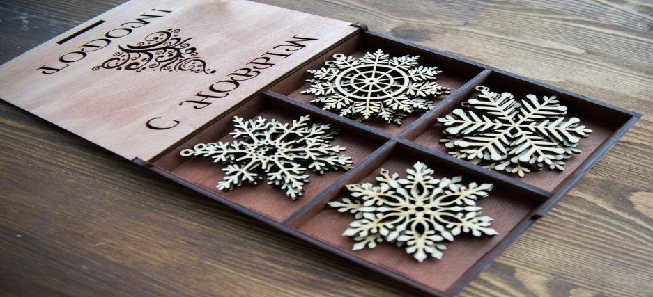
На рынке сувенирной продукции промышленного масштаба распространён метод лазерной гравировки изделий на станке с программным управлением, но при желании использовать данную технологию в мелких масштабах возникает следующая проблема:
Отсутствие готового устройства, использование которого не вызовет проблем у пользователей, не имеющих навыков и опыта работы с ЧПУ оборудованием.

Slide 3

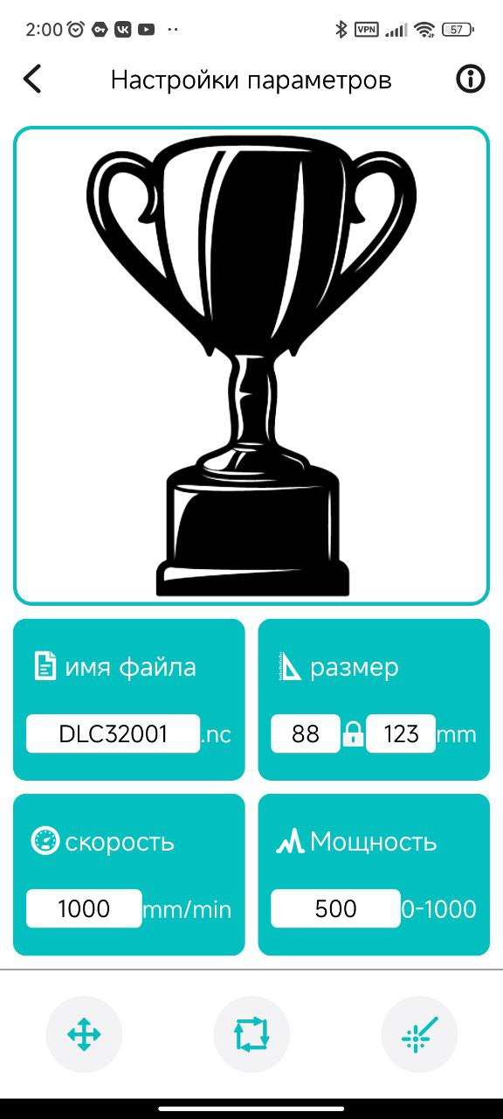
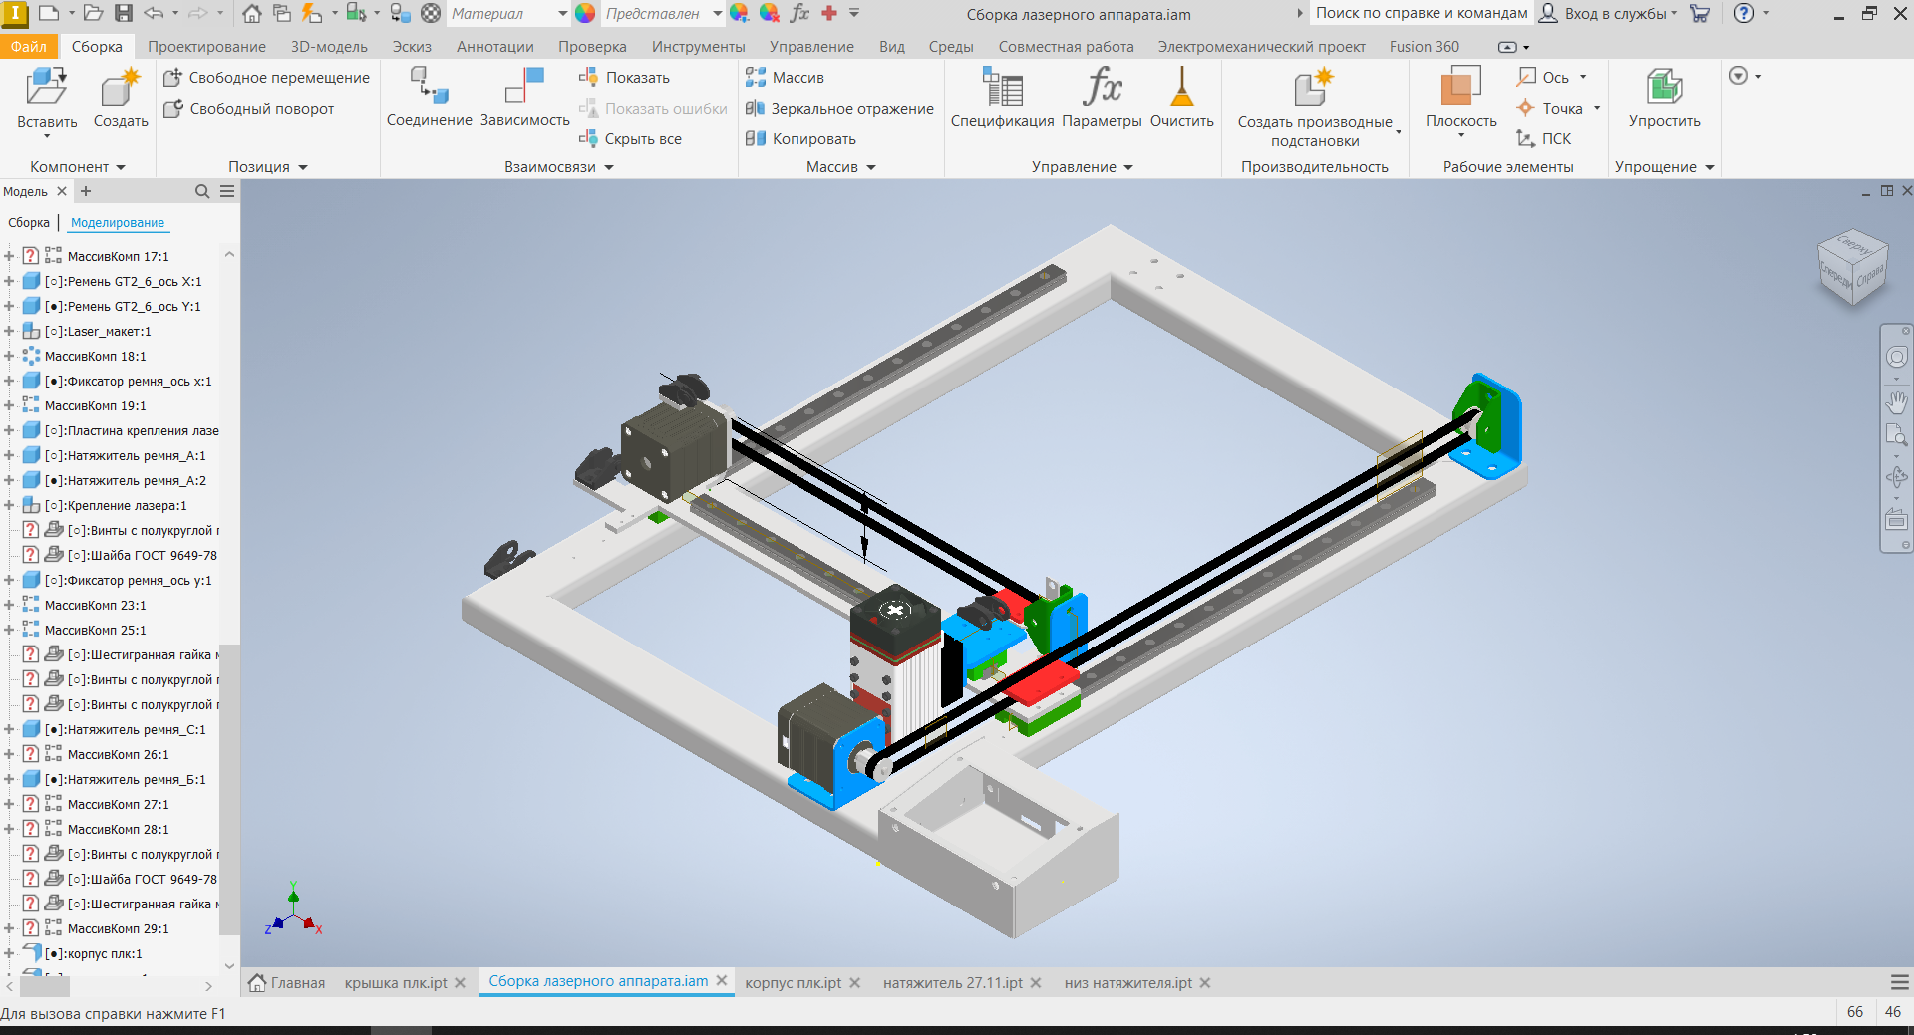
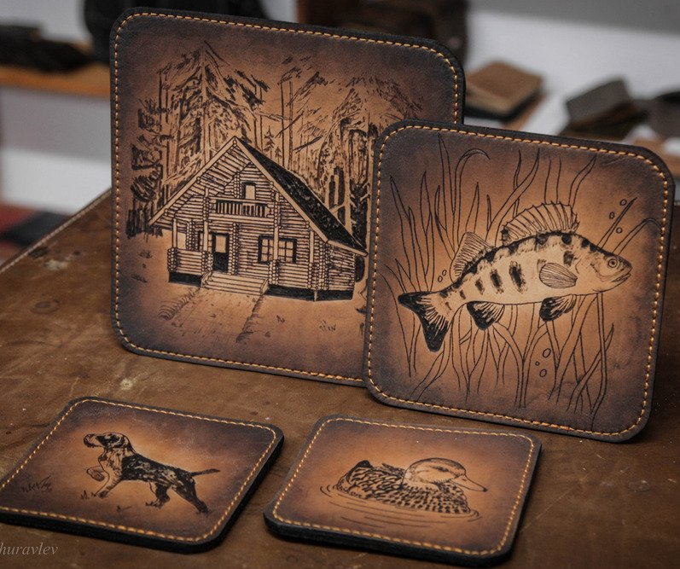
WI-FI пиролазер
Устройство для гравировки на различных материалах, с простым и понятным интерфейсом управления с телефона, которое найдёт применение во многих домашних мастерских, hand made студиях, и образовательных организациях

Slide 4
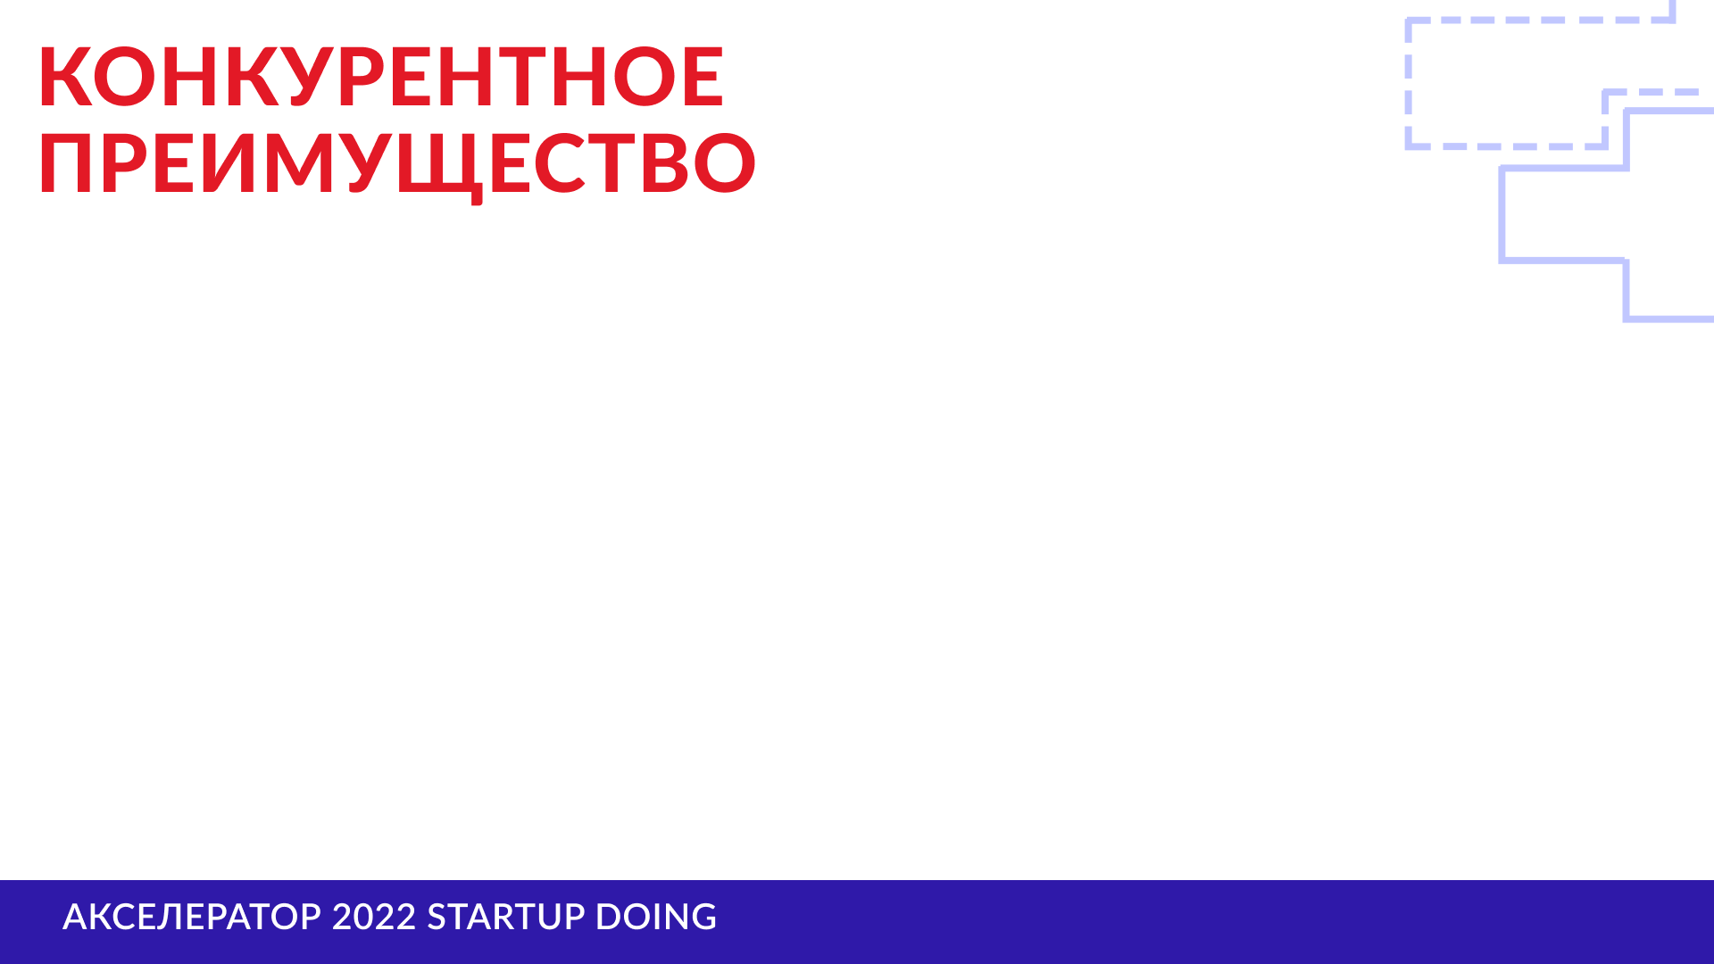
Готовность устройства к работе прямо из коробки
Не требует сборки и настройки
Автономное устройство, не требующее дополнительного оборудования
Управление через мобильное приложение при подключении через WI-FI
Простой и понятный интерфейс управления
Российская сборка и гарантийное обслуживание
Безопасность сделки, продажа через проверенные торговые площадки

Slide 5
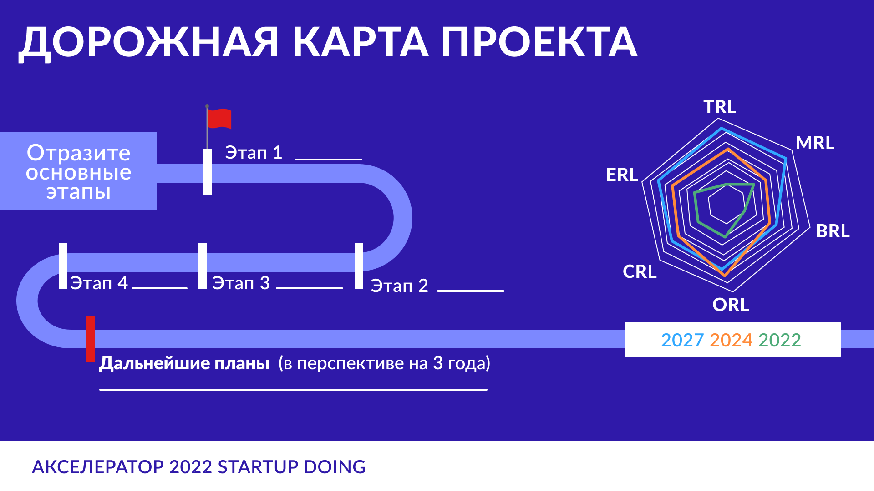
Разработка опытного образца
Создание первой модели станка
Продажи 4 устройств
Развитие производства
Выход на торговую площадку
Начало продаж
Масштабирование объёмов производства и продаж

Slide 6

Ценностное предложение
WI-FI пиропринтер для гравировки на различных материалах
Каналы сбыта
Целевая аудитория
Торговые площадки, такие как Яндекс.Маркет, Ozon, Авито
домашние мастерские
hand made студии
образовательные организации
Необходимые ресурсы
Потоки поступления доходов
Зарубежные электронные комплектующие
Лазерная резка комплектующих на стороне
Продажи через торговые площадки
Прямые продажи

Slide 7
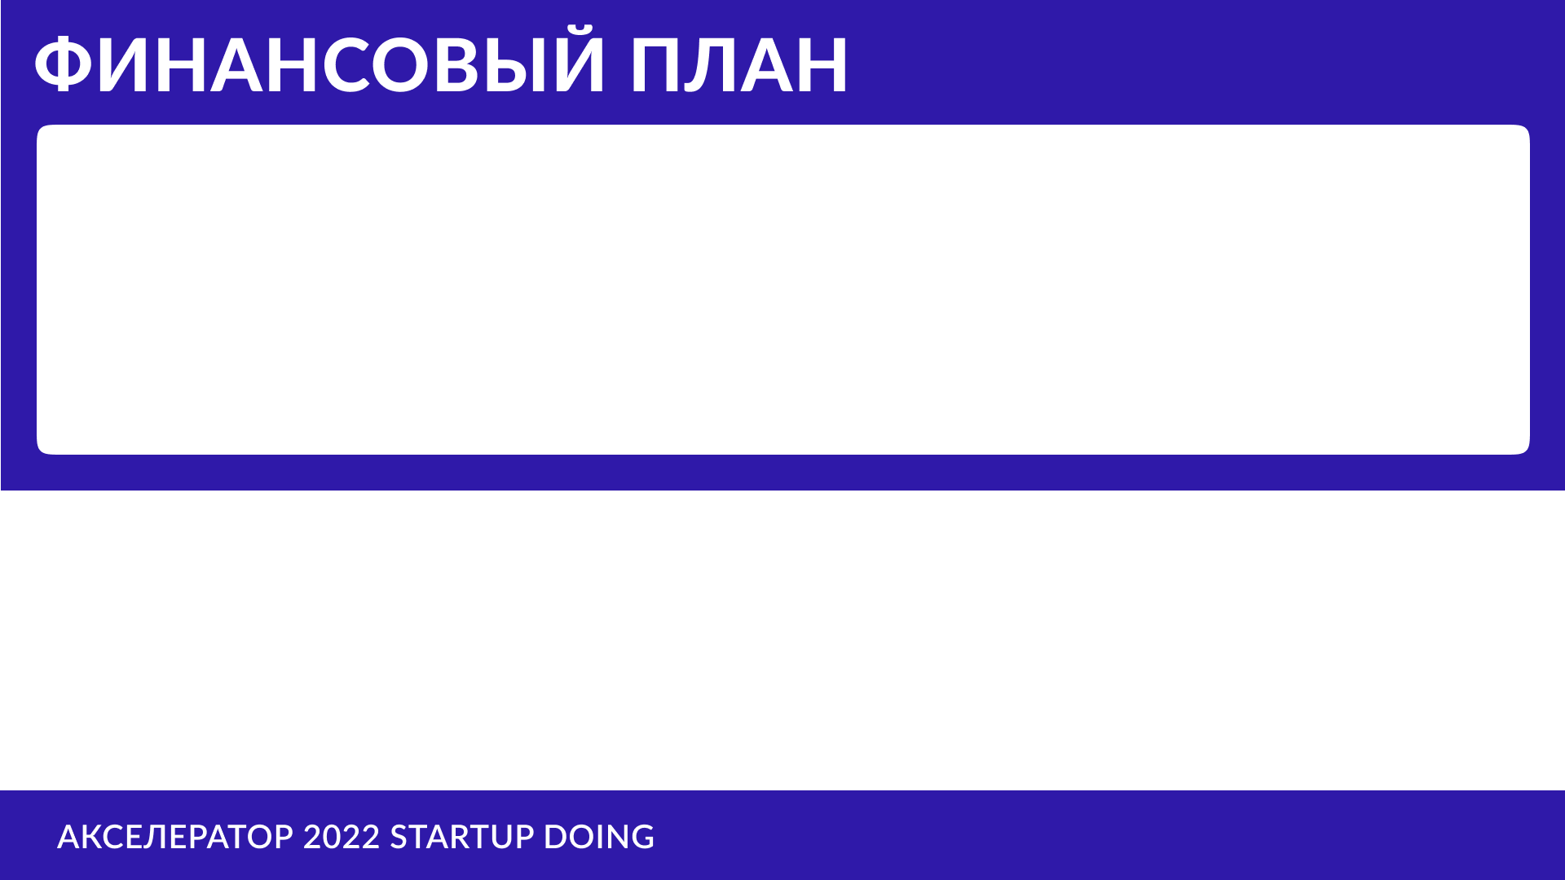
 | 2022 | 2023 | 2024 | 2025 | 2026 | 2027
Инвестиционные затраты, руб. | -120000 | -650000
Денежный поток от операционной деятельности (приток - отток), руб. |  | 121827 | 245854 | 514580 | 514580 | 514580
Приток, руб. |  | 330000 | 660000 | 1375000 | 1375000 | 1375000
- объём продаж, шт. |  | 6 | 12 | 25 | 25 | 25
- цена, руб. |  | 55000 | 55000 | 55000 | 55000 | 55000
Отток, руб.: |  | -208173 | -414146 | -860420 | -860420 | -860420
- сырьё и материалы |  | -132000 | -264000 | -550000 | -550000 | -550000
- зарплата |  | -42966 | -85932 | -179025 | -179025 | -179025
- накладные, прочие расходы |  | -22000 | -22000 | -22000 | -22000 | -22000
- налоги |  | -11207 | -42214 | -109395 | -109395 | -109395
Суммарный денежный поток, руб. | -120000 | -528173 | 245854 | 514580 | 514580 | 514580
Суммарный денежный поток нарастающим итогом, руб. | -120000 | -648173 | -402318 | 112262 | 626842 | 1141422
Дисконтированный суммарный денежный поток, руб. | -120000 | -447604 | 176569 | 313189 | 265415 | 224928
Дисконтированный суммарный денежный поток нарастающим итогом, руб. | -120000 | -567604 | -391035 | -77846 | 187569 | 412496
NPV= | 412 496,31 ₽
PI= | 1,61
IRR= | 45%
Срок окуп. PP= | 2,78 лет
Диск. срок окуп. DPP= | 3,29 лет
Источники финансирования:
Гранты и конкурсы.
Предзаказы.
Собственные средства.

Slide 8
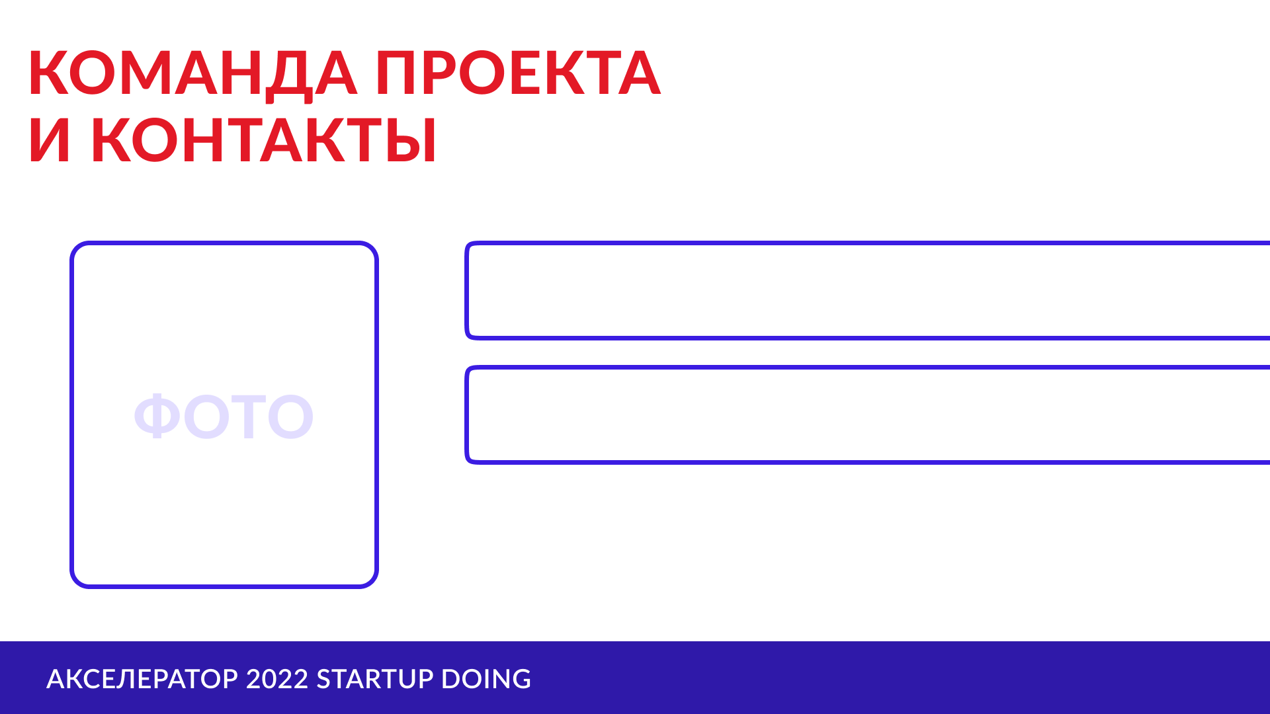

Брюхнина Дарья Максимовна
Подпишитесь, чтобы увидеть этапы развития проекта

